Slide 1
Alma
Fulfillment
Formation de base

Slide 2
Introduction générale
Navigation dans Alma
Fiche d’un lecteur
Prêts
Retours
Requests
Amendes et frais
Personnalisation de l’affichage

Slide 3
Circulation Desk
C’est le bureau de prêt d’une bibliothèque permettant :
le prêt de documents de cette bibliothèque
le retour de documents de cette bibliothèque

Slide 4
Pick-up location
C’est un Circulation Desk, qui permet en plus :
la mise en prêt d’un document provenant d’une autre implantation d’ULiège Library
le retour de prêt de tous les documents provenant de n’importe quelle implantation d’ULiège Library

Slide 5
Santé - CHU
Sart Tilman Zone Sud
Direction générale
Graulich
Sart Tilman Zone Nord
Santé – Médecine Véterinaire
Polytech
Géosciences
Sciences
Liège centre
Outremeuse
6 campus et
11 pick-up locations
Agro-Bio Tech
Gembloux
Architecture
Site central
20-Août
Environnement
Liège centre
XX Août
Arlon

Slide 6
Définition d’une request
C’est la demande (request) d’un document :
par un lecteur, depuis les Collections ULiège
par un documentaliste, pour un lecteur, depuis Alma
Deux types de requests :
Patron physical item request = demande de réservation
Patron digitization request = demande de numérisation

Slide 7
Règles de circulation
Location Type |  | Personnel ULiège + CHU | Master + Doctorant S ULiège | Bachelier ULiège + Cours isolés + Fo continues + Erasmus, conventions + RFIE | Extérieur | Société, entreprise, profession juridique
Empruntable long terme | Extended | 3 mois R 9 mois | 3 mois R 3 mois | 1 mois R 1 mois
Empruntable normal | Regular | 1 mois R 3 mois | 1 mois R 1 mois
Empruntable court terme | Short Loan | 7 jours R 3 semaines | 7 jours R 1 semaine | 7 jours R 1 semaine
Emprunt 1 jour | Limited | 1 jour | 1 jour | 1 jour
Consultable sur demande | Storage | 7 jours | 7 jours | 7 jours
Total des emprunts/consultations |  | 60 | 60 | 30 | 10
Légende : R = durée maximale de renouvellement (durée de prêt initiale non incluse)

Slide 8
Règles de circulation
 | ULiège | Extérieur
Renouvellement automatique | Oui | Non
Rappel des prêts | Prêt court : date de retour non modifiée | Date de retour non modifiée
 | Prêt de 3 mois : date de retour pouvant être ramenée à un mois à partir de la date de rappel
Frais de retard | Non | 0,15 € par jour et par document
Documents considérés perdus | 30 jours de retard | 30 jours de retard

Slide 9
Règles de circulation > Précisions
Renouvellement impossible si :
  le document est demandé par un autre lecteur
  le lecteur est bloqué
  la durée maximale du renouvellement est atteinte
  le compte du lecteur est expiré
Un document aura un statut lost si :
  le lecteur l’a spontanément déclaré perdu au bureau du prêt
  le document n’a pas été rentré après 30 jours de retard (traitement automatique)
Si un document passe en statut lost :
  les frais de remplacement sont ajoutés sur le compte du lecteur
  le compte du lecteur est bloqué
  un mail automatique est envoyé pour informer le lecteur

Slide 10
Introduction générale
Navigation dans Alma
Fiche d’un lecteur
Prêts
Retours
Requests
Amendes et frais
Personnalisation de l’affichage

Slide 11
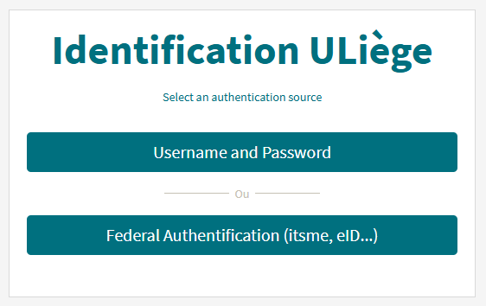
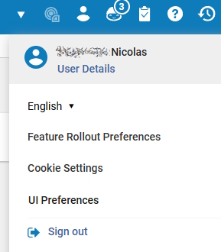
Se connecter à Alma
À l’aide des liens fournis sur Alma@ULiège Library : https://services.lib.uliege.be/alma/acces/
Sign out : pour se déconnecter (indispensable à la fin de chaque plage d'accueil)

Slide 12
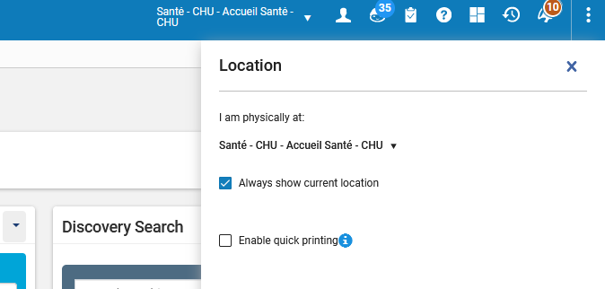
Localisation
Assurez-vous d’être localisé dans le bon bureau de prêt (Circulation Desk)

Slide 13
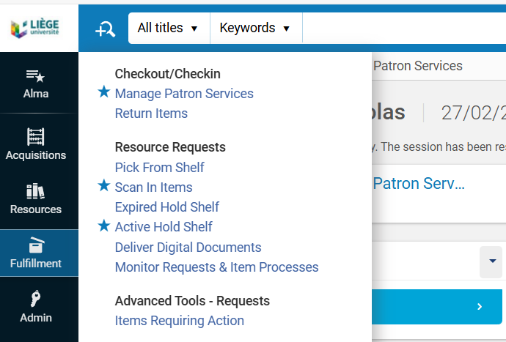
Menus
Différents menus dans la barre de gauche vous donnent accès à toutes les options auxquelles vous avez droit.
Le nombre de menus et les options dépendent des rôles qui vous sont attribués.

Slide 14
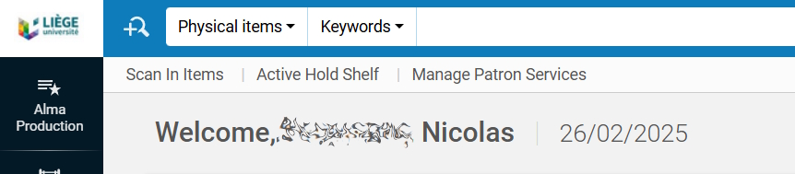
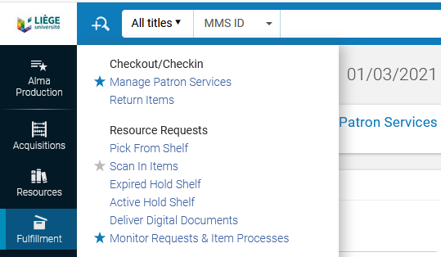
Quick links (1)
Créer un favori en cliquant sur l’étoile grisée à gauche du lien

Slide 15
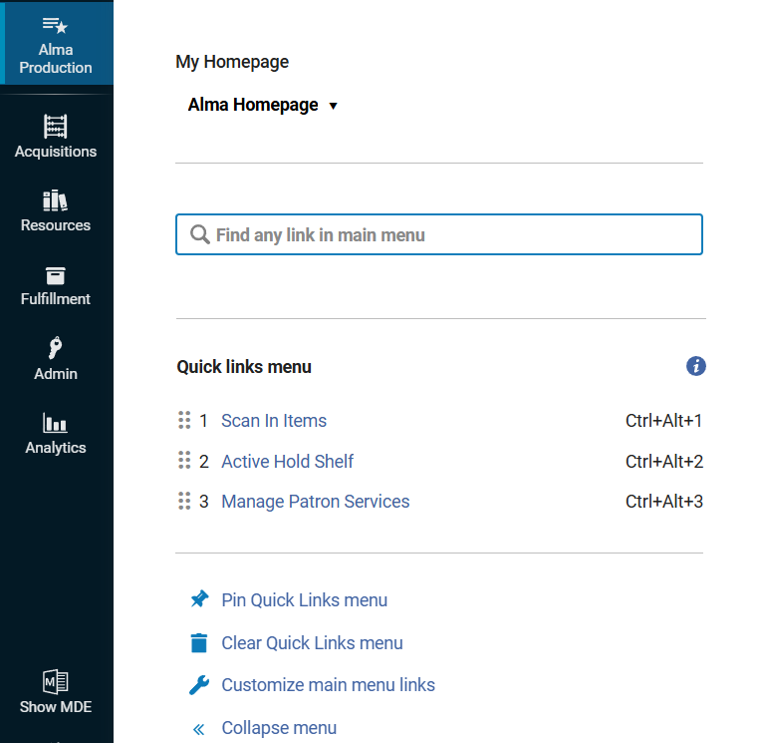
Quick links (2)
Cliquer sur Alma Production (★) pour afficher les liens que vous aurez cochés
Cliquer sur ​ pour determiner l’ordre des liens
Cliquer sur Pin Quick Links menu pour ajouter ces liens sur votre page d’accueil​

Slide 16
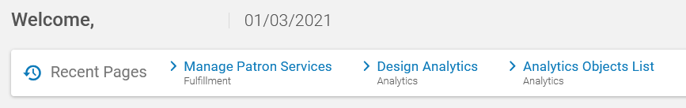
Recent pages
Cliquer sur les liens en bleu pour accéder à une page récemment utilisée

Slide 17
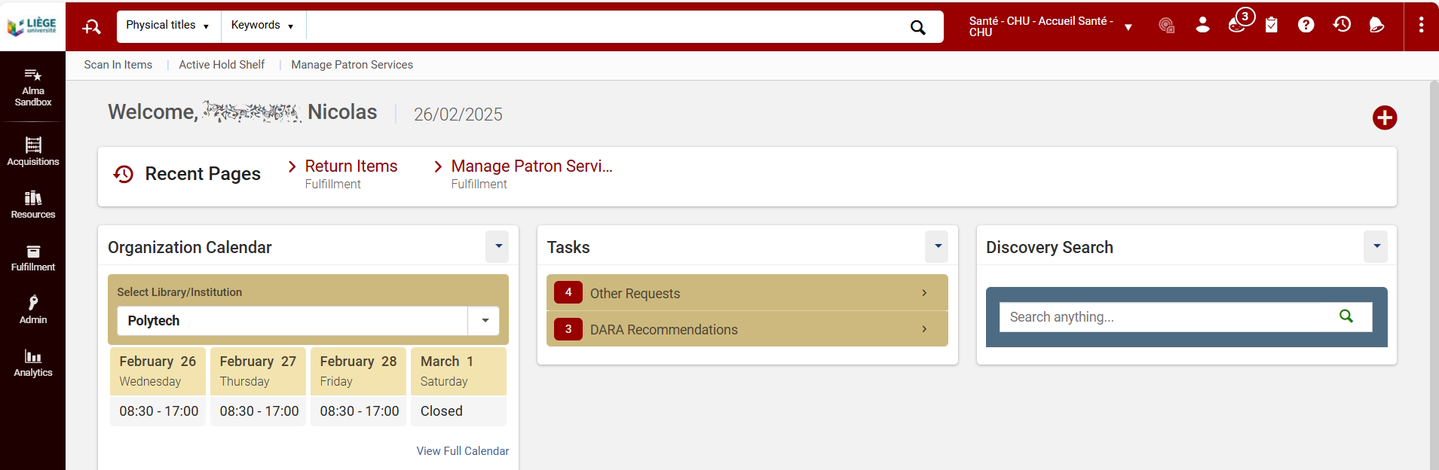
Widgets (1)
Cliquer sur « + » pour ajouter des widgets (ex : Discovery Search permet de faire une recherche simple dans les Collections ULiège). Le widget Tasks est indispensable.

Slide 18
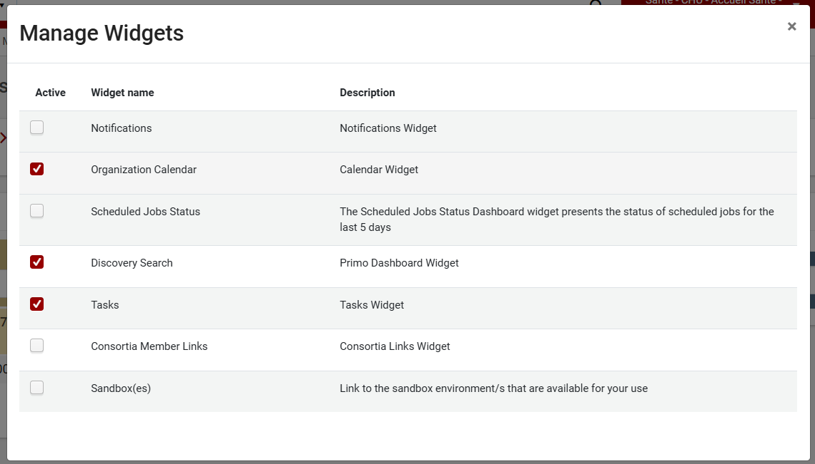
Widgets (2)
Cocher les widgets que vous souhaitez ajouter

Slide 19
Barre de recherche
Permet de lancer rapidement une recherche
Le menu déroulant permet de faire différentes recherches : documents, usagers, factures, lignes de commande etc.
Remarque : la recherche porte sur les mots tels qu’ils sont introduits (si un mot est encodé au singulier, la recherche ne portera pas sur le pluriel)

Slide 20
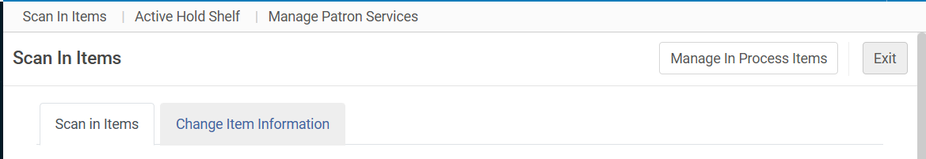
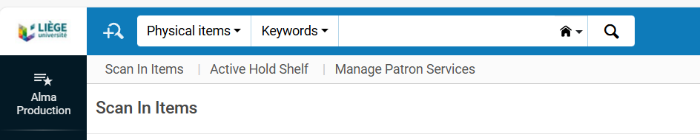
Naviguer
Utiliser toujours les boutons Cancel, Exit ou Back suivant les écrans plutôt que la flèche du navigateur
Le logo ULiège permet de retourner à la page d’accueil Alma

Slide 21
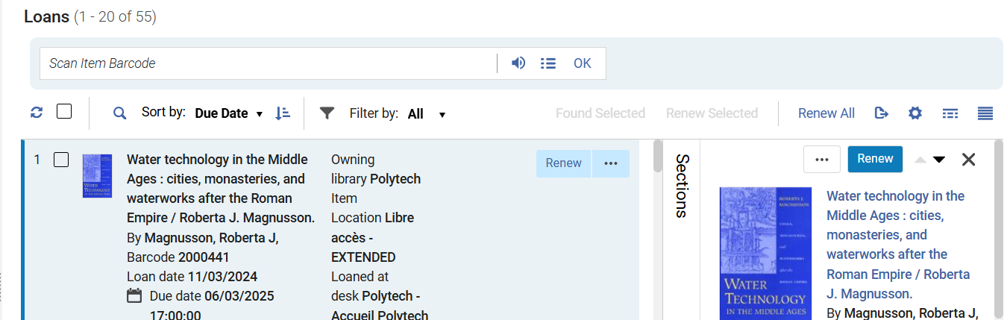
Trier et filtrer
Dans la plupart des pages d’Alma, possibilité de filtrer et de trier

Slide 22
Introduction générale
Navigation dans Alma
Fiche d’un lecteur
Prêts
Retours
Requests
Amendes et frais
Personnalisation de l’affichage

Slide 23
Trouver un lecteur (1)
Fulfillment > Manage Patron Services

Slide 24
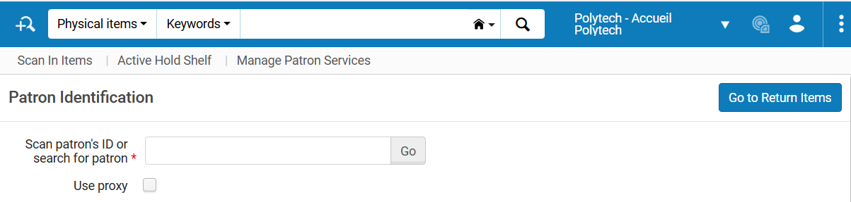
Trouver un lecteur (2)
Trois possibilités :
Prénom et nom de famille
Identifiant lecteur (ULiège , CHU ou extérieur)
Scanner la carte du lecteur

Slide 25
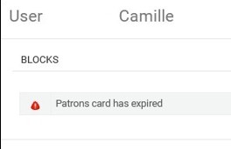
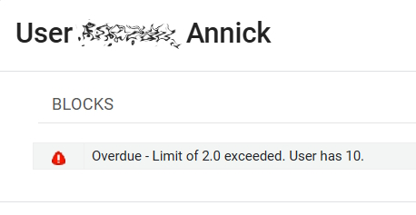
Trouver un lecteur (3)
Des blocages peuvent apparaître !
Le lecteur est bloqué automatiquement par Alma si :
  3 documents ou plus en retard​
  1 document rappelé en retard
  plus de 25€ d’amendes​
  le compte est expiré​
​Les membres du personnel ULiège Library peuvent insérer des blocages manuellement
Un blocage empêche le lecteur de bénéficier de certains services de la bibliothèque : prêt, renouvellement de prêt, service de prêt interbibliothèques…​

Slide 26
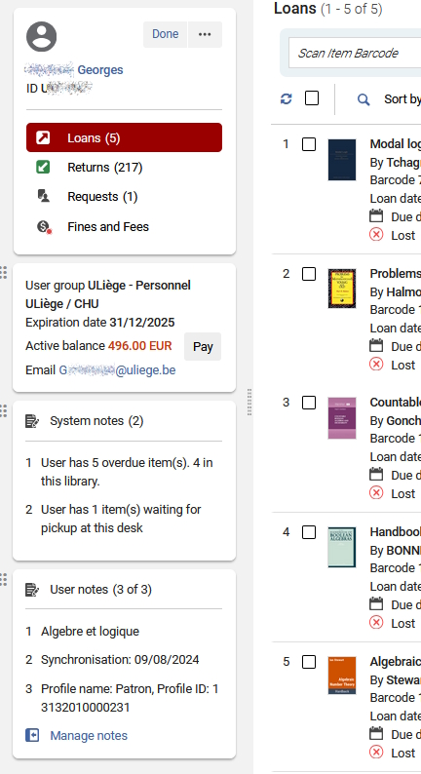
Navigation dans la page Manage Patron Services
Basculer entre les prêts, les retours,
les demandes et les amendes et frais.
Informations sur l’usager
et les frais à payer
Notes générées par le système
Autres notes

Slide 27
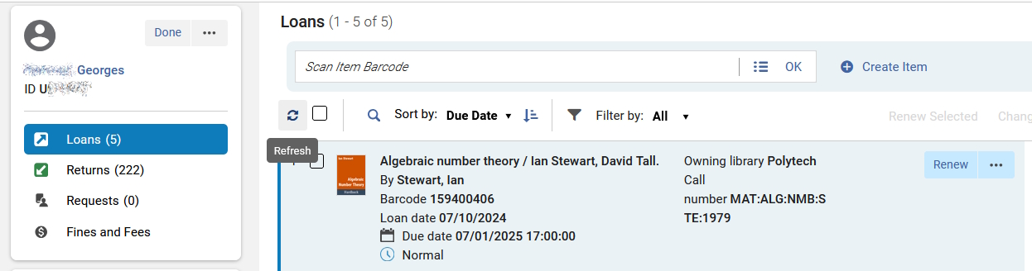
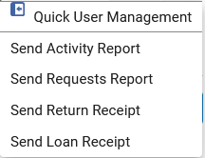
Navigation dans la page Manage Patron Services
Cliquer sur Done pour fermer la session
Cliquer sur le bouton Actions pour
envoyer un rapport à l’usager
Ne rien modifier dans
la fiche simplifiée de l’usager

Slide 28
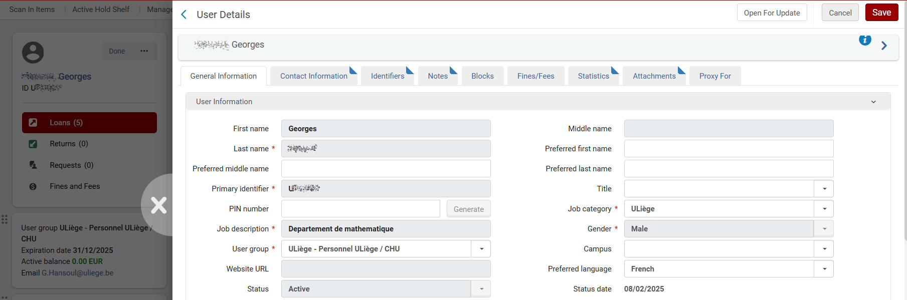
Navigation dans la page Manage Patron Services
Cliquer sur le nom de l’usager pour accéder à sa fiche détaillée dans un panneau coulissant

Slide 29
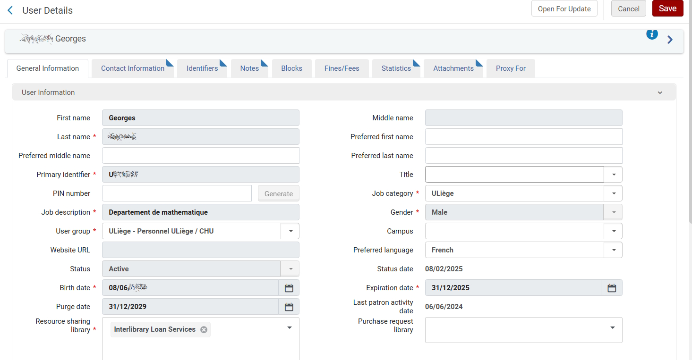
Fiche du lecteur > General information
Ne rien modifier dans l’onglet General Information

Slide 30
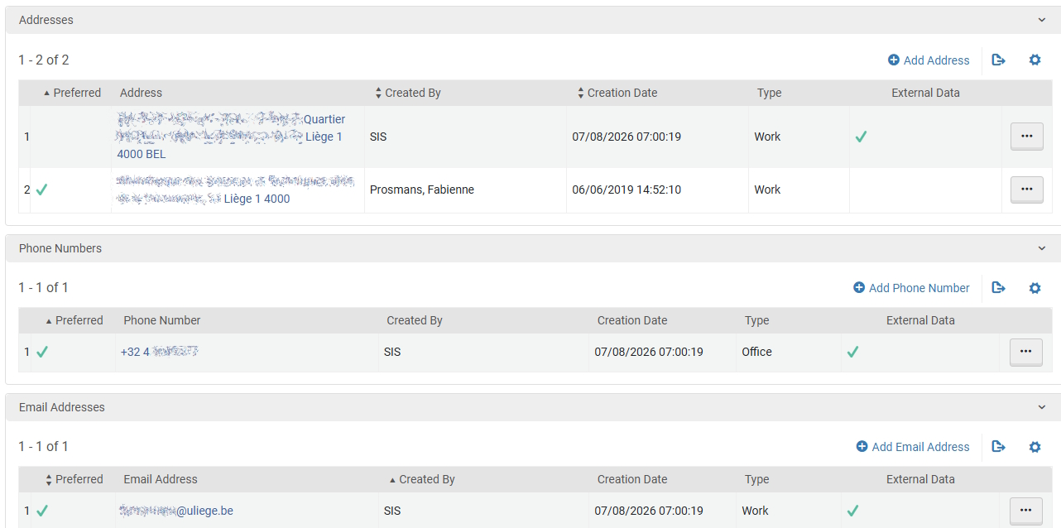
Fiche du lecteur > Contact information
Adresse(s), numéro(s) de téléphone et adresse(s) mail
  Ces informations sont strictement à usage professionnel

Slide 31
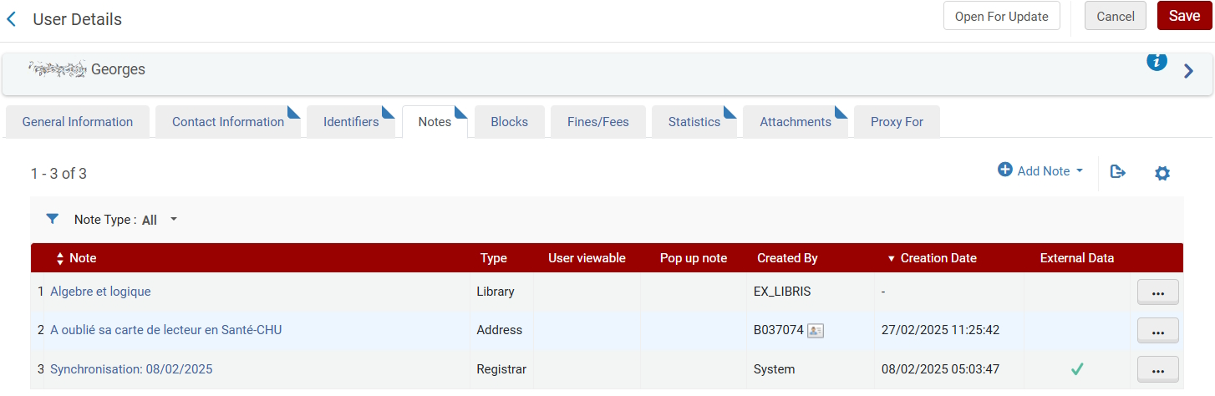
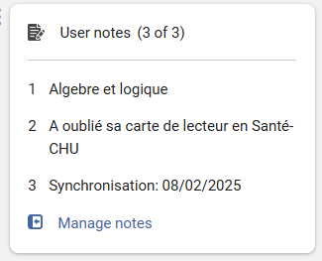
Fiche du lecteur > Notes
Accès plus direct via Manage notes sur la page d’accueil de l’usager

Slide 32
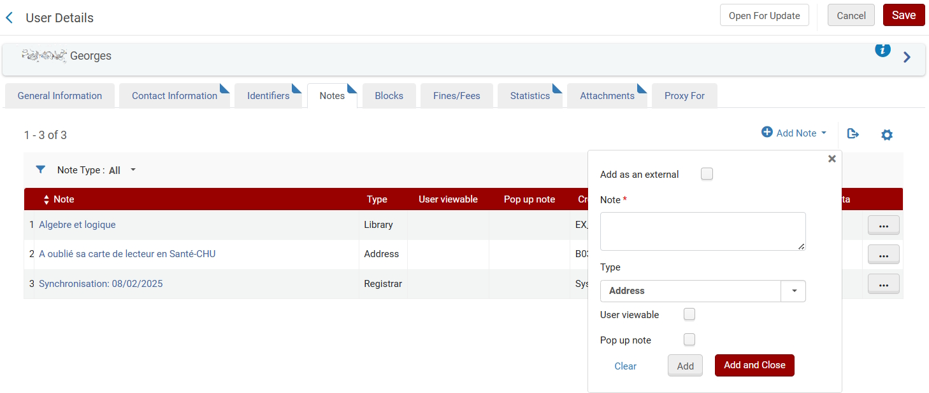
Ajouter une note
Dans l’onglet Notes > Add Note
  Entrer la note
  Sélectionner le type
  Cocher la case User viewable si la note doit être visible dans le compte MyLibrary du lecteur
  Cocher la case Pop up note si la note doit apparaitre dans une fenêtre pop-up lorsqu’on accède au compte de l’usager

Slide 33
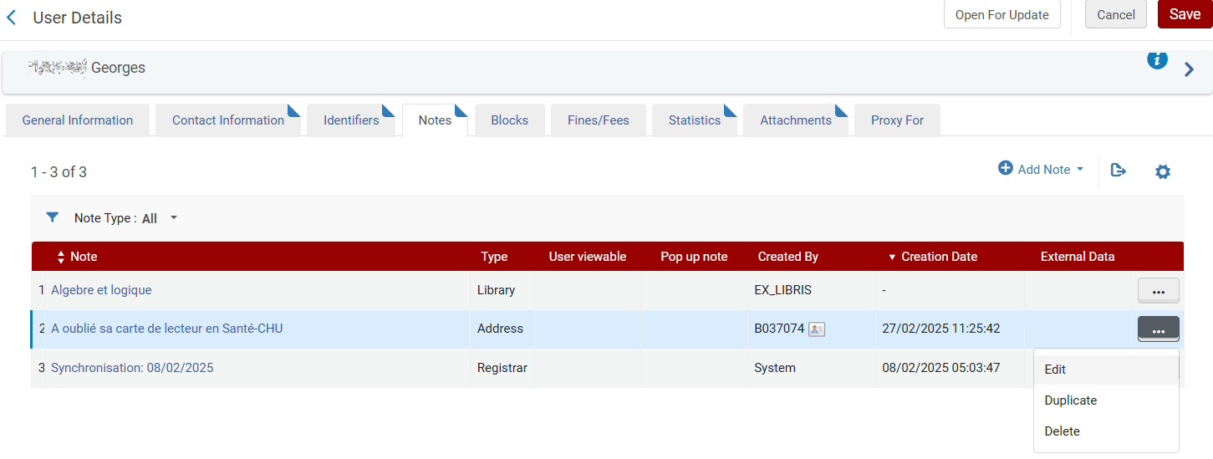
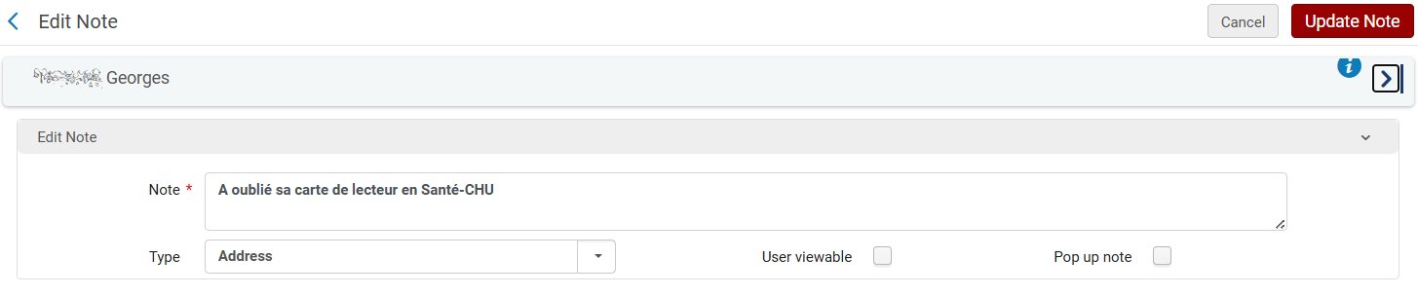
Modifier une note
Dans le bouton Actions au niveau d’une note, sélectionner Edit
Cliquer sur Update Note après avoir modifié la note

Slide 34
Supprimer une note
Dans le bouton Actions au niveau d’une note, sélectionner Delete
La note s’efface sans demande de confirmation et disparaît définitivement du système. Prudence !

Slide 35
Introduction générale
Navigation dans Alma
Fiche d’un lecteur
Prêts
Retours
Requests
Amendes et frais
Personnalisation de l’affichage

Slide 36
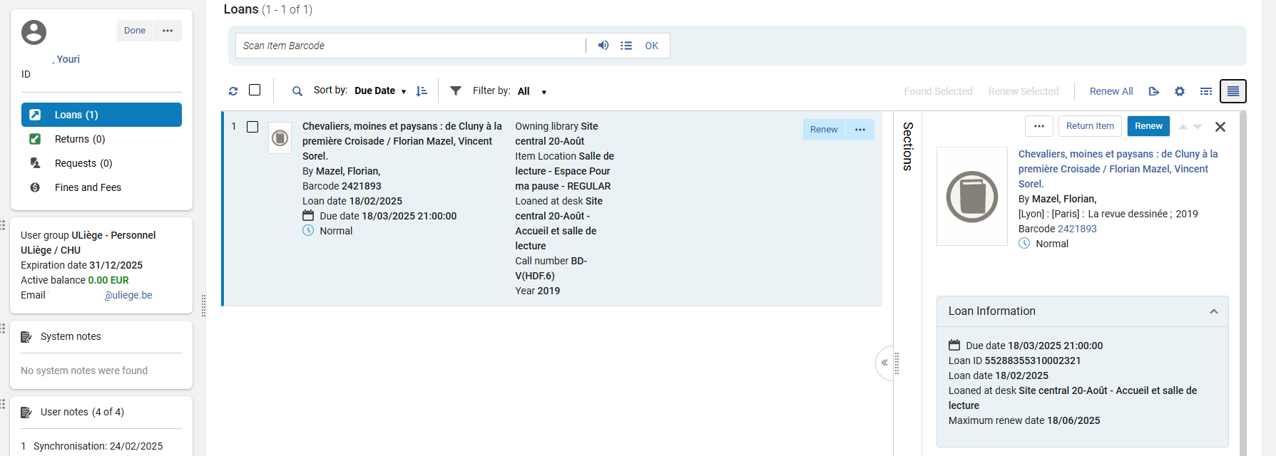
Manage Patron Services > Menu latéral > Loans
Visualiser les prêts d’un lecteur :
Filtre :
  All loans (par défaut) = tous les prêts en cours.
  Loans of this session = uniquement les prêts de la session
Vous trouvez la date de renouvellement maximum dans le détail d’un prêt à droite dans la Section Loan Information.

Slide 37
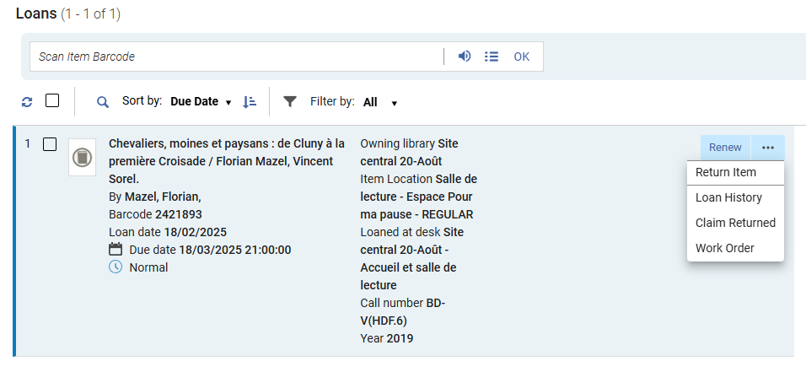
Loans
Menu Actions « … »
Loan history : historique du prêt du document (uniquement pour ce lecteur)

Slide 38
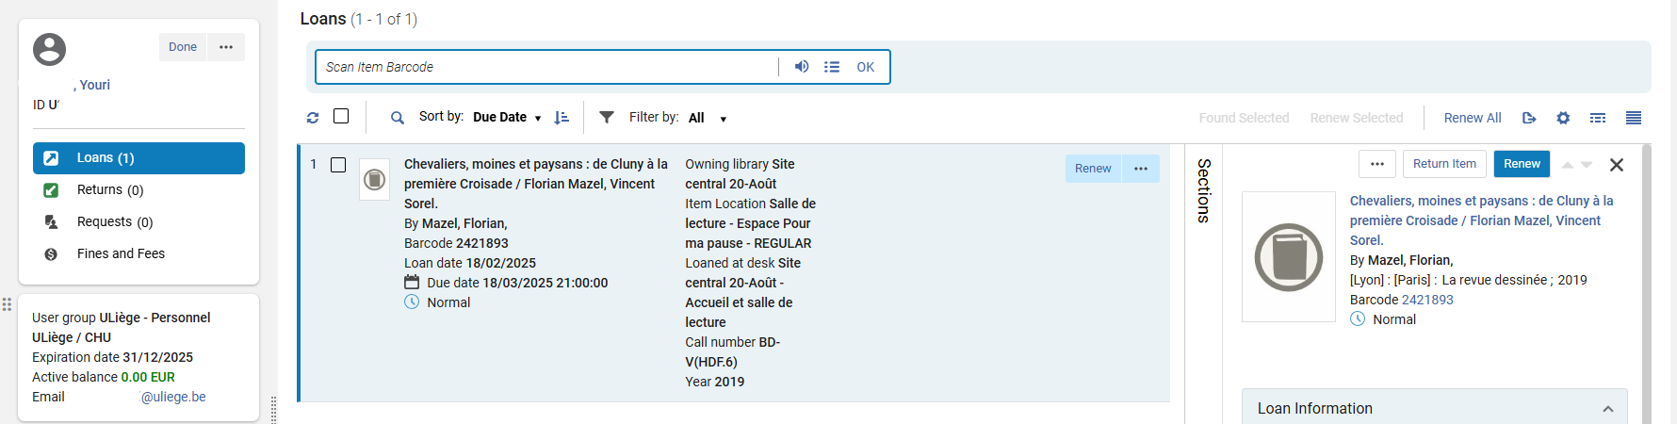
Effectuer un prêt
Dans l’onglet Loans de la fiche du lecteur, scanner le code-barres
La Due Date vous permet de renseigner le lecteur sur la durée du prêt octroyé

Slide 39
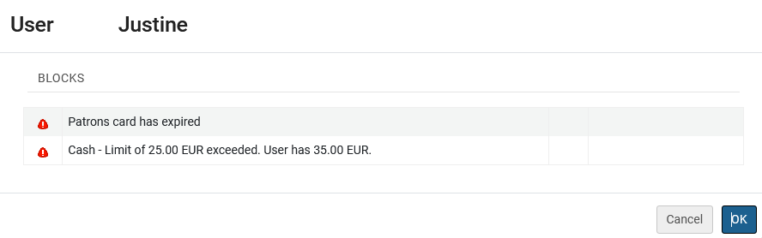
Effectuer un prêt > Blocages
Blocages éventuels (lors d’un prêt, ou lorsqu’on accède à la fiche du lecteur)

Slide 40
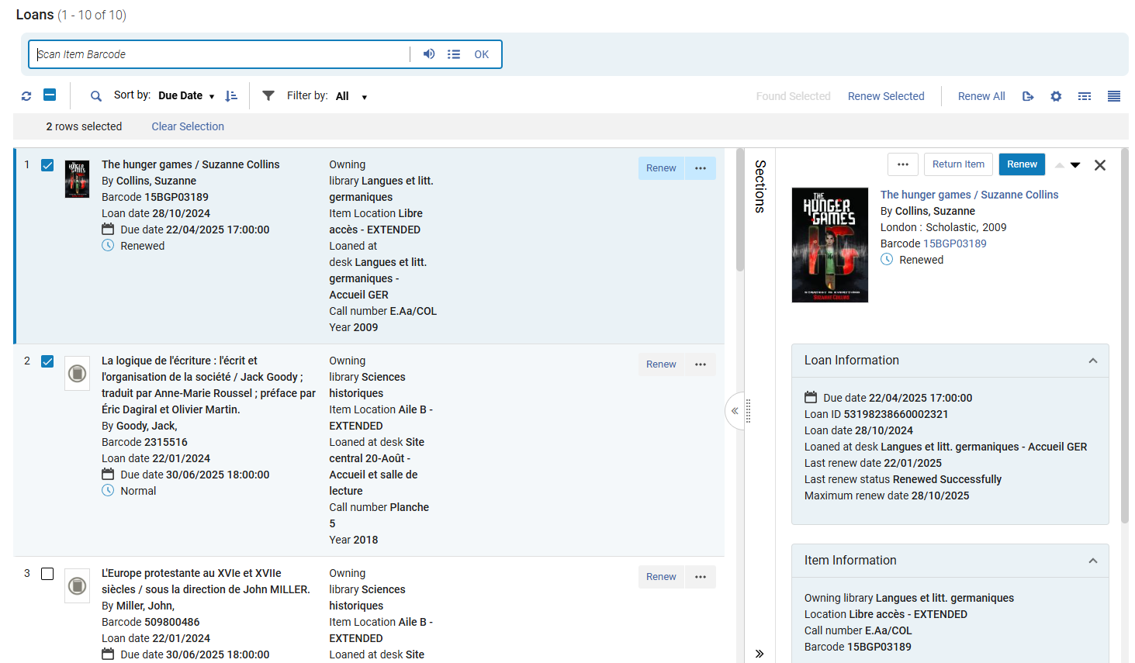
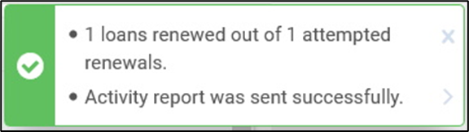
Renouveler un prêt
Pour rappel, le renouvellement est automatique pour les usagers ULiège.
Dans l’onglet Loans de la fiche du lecteur, soit
  À partir du bouton Renew disponible pour chaque document en prêt
  En cochant les documents à prolonger, et en cliquant ensuite sur Renew Selected ou Renew All selon les cas.
Une fenêtre pop-up verte vous avertit de la réussite du renouvellement.

Slide 41
Introduction générale
Navigation dans Alma
Fiche d’un lecteur
Prêts
Retours
Requests
Amendes et frais
Personnalisation de l’affichage

Slide 42
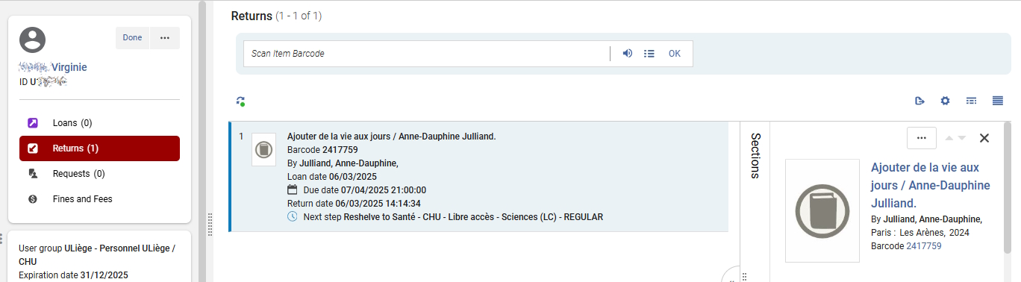

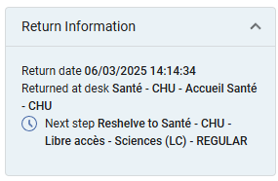
Manage Patron Services > Menu latéral > Returns
Visualiser les retours d’un lecteur dans la session :
Return date : pour visualiser la date de retour
Next step : indique l’étape suivante à effectuer
Bouton Actions « … » : Historique de prêt

Slide 43
Effectuer un retour de prêt > trois possibilités
Par le menu Return items :
Le plus rapide (pas besoin de demander la carte de l’usager)
Par la fiche lecteur (onglet Returns) :
A privilégier (pour un meilleur aperçu du compte du lecteur : permet de repérer si le lecteur est en ordre, s’il a des réservations en attente, etc.)
Par la fiche lecteur (onglet Loans) :
Déconseillé (à n’utiliser que si les deux premières possibilités ne fonctionnent pas car risque d’erreur, en particulier si plusieurs documents sont en prêt sur la fiche du lecteur)

Slide 44
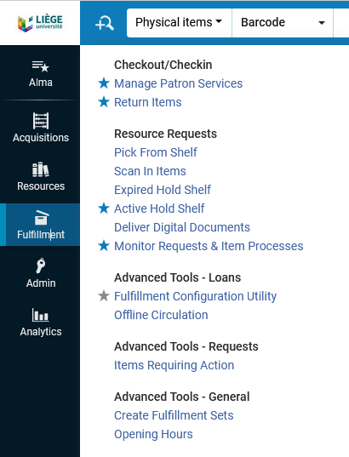
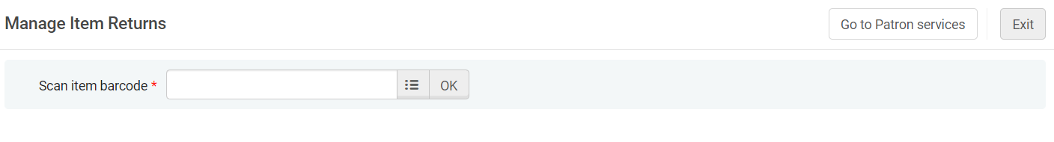
Effectuer un retour de prêt par le Return Items (1)
Dans le menu Fulfillment :
Sélectionner Return Items
Scanner le code-barres

Slide 45
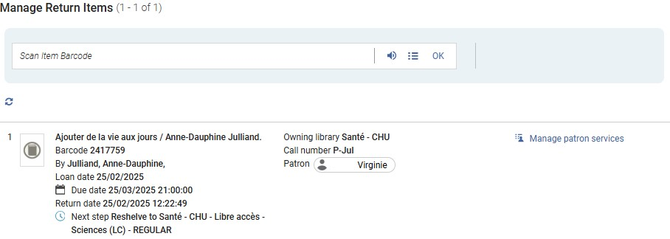
Effectuer un retour de prêt par le Return Items (2)
Accéder à la fiche du lecteur pour vérifier l’état du compte, dont notamment :
  Documents toujours en prêt
  Documents réservés disponibles pour le lecteur

Slide 46
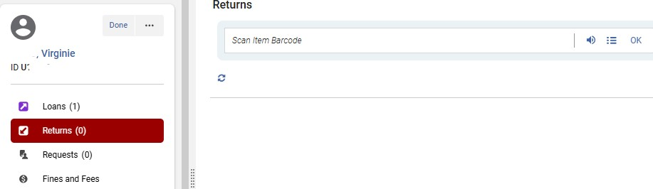
Effectuer un retour de prêt par la fiche lecteur /onglet Returns (1)
Dans l’onglet Returns de la fiche du lecteur, scanner le code-barres du document

Slide 47
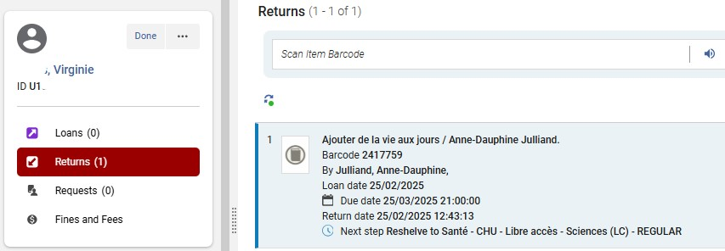
Effectuer un retour de prêt par la fiche lecteur /onglet Returns (2)
Alma indique la destination du document : Reshelve to … = rangement en rayon dans la bibliothèque où se trouve le Circulation Desk

Slide 48
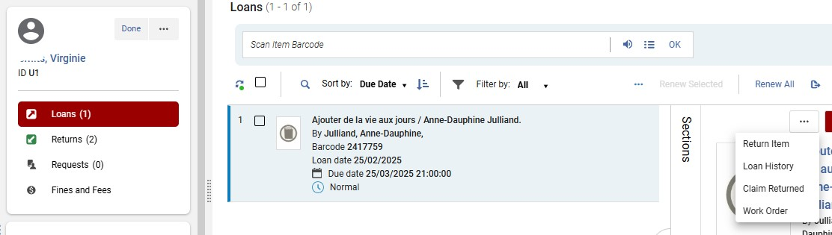
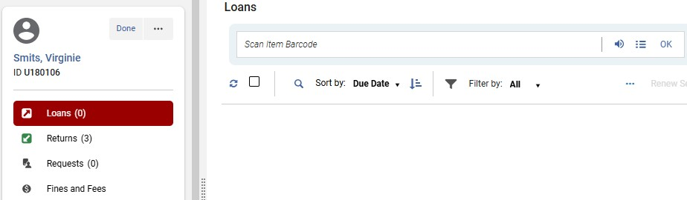
Effectuer un retour de prêt par la fiche lecteur /onglet Loans
Dans le bouton Actions au niveau du document en prêt, sélectionner Return item :
Le document en prêt disparaît de la liste des documents en prêt sans qu’Alma nous indique la next step si le document est rendu dans la bibliothèque propriétaire :(

Slide 49
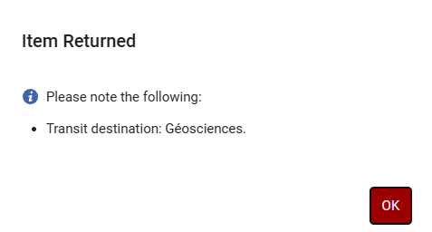
Retour de prêt – cas particulier (1) : retour d’un document d’une autre implantation
Dans les Pick-up Location, vous êtes amenés à effectuer des retours d’items provenant d’autres implantations
Après le scan du code-barres, une fenêtre pop-up apparaît. Cette fenêtre vous indique vers quelle implantation l’item part en transit

Slide 50
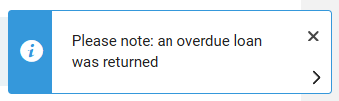
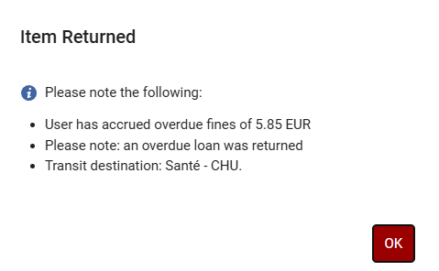
Retour de prêt – cas particulier (2) : retour d’un document en retard
Pour les membres ULiège, si le document est en retard, une fenêtre pop-up le signale :
Pour les extérieurs, si le document est en retard, une fenêtre pop-up indique les frais de retard qui sont ajoutés sur le compte du lecteur :

Slide 51
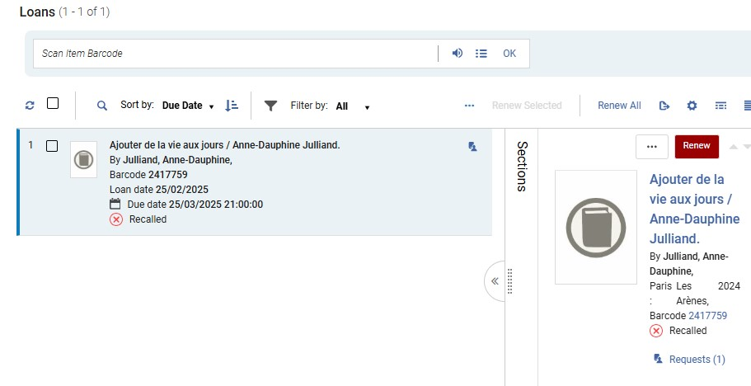
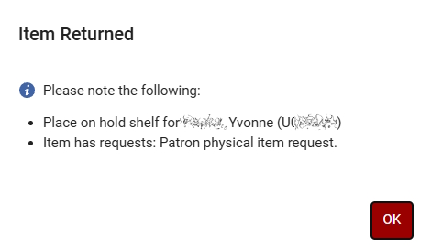
Retour de prêt – cas particulier (3) : retour d’un document réservé (recalled) à mettre sur la Hold Shelf
Si le document est réservé par un autre lecteur avec retrait dans l’implantation où s’effectue le retour :
Au moment du retour, Alma signale que le document est réservé et doit être placé dans l’armoire des réservations
Rappel : impossible de renouveler ou de prêter l’exemplaire à un autre usager​​

Slide 52
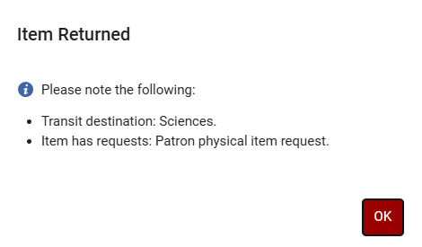
Retour de prêt – cas particulier (4) : retour d’un document réservé et à mettre en transit
Le document est réservé (requested) avec retrait dans une autre implantation (Pick-up location)
→ transit

Slide 53
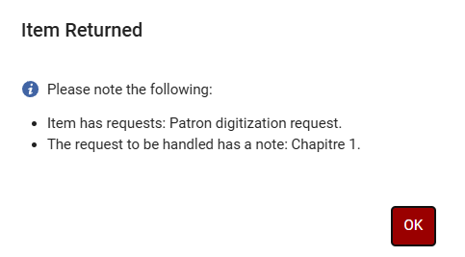
Retour de prêt – cas particulier (5) : retour d’un document demandé en numérisation
La partie du document demandée doit être numérisée

Slide 54
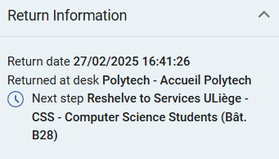
Retour de prêt – cas particulier (6) : retour d’un document « Services ULiège »
Le document doit retourner dans le service auquel il appartient

Slide 55

Retour de prêt – cas particulier (7) : documents lost
Encoder le retour du document comme d’habitude par le Return items ou par la fiche lecteur (onglet Returns ou Loans) :
Les frais de remplacement sont annulés

Slide 56
Introduction générale
Navigation dans Alma
Fiche d’un lecteur
Prêts
Retours
Requests
Amendes et frais
Personnalisation de l’affichage

Slide 57
Définition d’une request
C’est la demande (request) d’un document :
par un lecteur, depuis les Collections ULiège
par un documentaliste, pour un lecteur, depuis Alma
Deux types de requests :
Patron physical item request = demande de réservation
Patron digitization request = demande de numérisation

Slide 58


Manage Patron Services > Menu latéral > Requests
Visualiser les requests d’un lecteur :
  Workflow step : informe de l’état de traitement de la request (on hold shelf, not started, digitize item, pickup from shelf, transit item)
  Ces informations sont aussi mentionnées en couleur
  Place in queue : place dans la file d’attente
    0 : aucune autre request n'est présente dans la file d'attente
    <autre nombre> : nombre de requests pour l'exemplaire dans la file d'attente, cette request comprise

Slide 59




Demande de réservation depuis les Collections ULiège
L’usager doit être identifié
2
1
3

Slide 60


Demande de numérisation depuis les Collections ULiège
2
3
1

Slide 61
Traitement des requests : workflow
Flux de travail du traitement des requests
Création de la request
  Lecteur
  Documentaliste
Visualisation des requests
Dans le Widget Tasks
A partir de l’icône Tasks
Dans le menu Fulfillment → Pick From Shelf
Traitement des requests
  Transit → Pick-up location
  Hold Shelf (Armoire de réservation )
  Numérisation

Slide 62



Visualiser les requests > accès
Dans le Widget Tasks
A partir de l’icône Tasks
Dans le menu Fulfillment → Pick From Shelf

Slide 63

Visualiser les requests > liste
Facettes pour filtrer, menu déroulant pour trier

Slide 64

Traiter une demande de réservation sortante (1)
1) Imprimer le bordereau (Print slip)

Slide 65

Traiter une demande de réservation sortante (2)
2) Aller chercher le document en rayon

Slide 66

Traiter une demande de réservation sortante (3)
3) Via le menu Fulfillment → Scan in items : scanner le code-barres du document

Slide 67


Traiter une demande de réservation sortante (4)
4) Mettre l’ouvrage dans l’armoire de réservation (Hold shelf)
ou en transit vers la pick up location

Slide 68

Traiter une demande de réservation entrante
Quand un document arrive d’une autre bibliothèque (normalement avec son bordereau), il faut effectuer un Scan in Item et placer le document sur l’armoire de réservation
L’usager reçoit automatiquement un mail lorsque son document est en Hold shelf

Slide 69
Comment voyagent les documents?
Par courrier interne
Pick up Location X ←→ Pick up Location Y (sauf Arlon)
Par courrier externe (= bpost)
Pick up Location X ←→ Arlon (frais à charge de la bibliothèque et non du lecteur !)

Slide 70


Traiter une demande de numérisation (1)
1) Imprimer le bordereau (Print slip)
2) Numériser l’article ou le chapitre ; enregistrer le fichier sur l’ordinateur
3) Sur le bordereau, copier l’identifiant de la demande

Slide 71

Traiter une demande de numérisation (2)
4) Dans le menu Fulfillment, sélectionner Deliver Digital Document
5) Dans le champ Scan request ID to upload files, coller l’identifiant de la demande

Slide 72

Traiter une demande de numérisation (3)
6) Sélectionner le document sauvegardé en cliquant sur Browse ou réaliser un glisser-déposer

Slide 73


Traiter une demande de numérisation (4)
7) Lorsque le chargement est terminé (cf. la mention Uploaded), cliquer sur Done
2
1

Slide 74


Traiter une demande de numérisation (5)
Remarques :
  Si le fichier dépasse 25 MB pour les usagers ULiège ou 17 MB pour le PIB et les usagers BX (cette information figure sur le bordereau), il faut utiliser un service de partage de fichiers
  Cas de plusieurs demandes sur le même document : on ne le voit pas directement dans la liste des tâches. Pour les repérer, cliquer sur le nombre dans le champ Requests :

Slide 75

Traiter une demande de numérisation (6)
Après avoir traité la première demande, dans le menu Fulfillment, sélectionner Monitor Requests & Item Processes
Repérer les autres demandes en faisant par exemple une recherche sur le titre et copier l’identifiant de la demande
1
2

Slide 76

Cas particuliers : demandes de prêt interbibliothèques (PIB)
Code-barres d’un document provenant d’une autre institution dans le cadre du PIB (Borrowing request)
Le code-barres commencera toujours par RS (pour Resource Sharing)
Il sera à scanner sur le bordereau de transit qui accompagnera le document :

Slide 77

Cas particuliers : demandes de prêt interbibliothèques (PIB)
Cas d’une Physical Request pour une demande de PIB (lending request)
La demande est créée par un gestionnaire du PIB
Exemple de bordereau
Traiter la demande comme une Patron Physical Item Request
Envoyer le document au service de PIB :
ULiège Library | ALPHA – Site central
Service PIB
Place Cockerill, 1
4000 Liège
Bât. A3

Slide 78

Cas particuliers : demandes de prêt interbibliothèques (PIB)
Cas d’une Digitization Request pour une demande de PIB (lending request)
La demande est créée par un gestionnaire du PIB
Exemple de bordereau
Traiter la demande comme une Patron Digitization Request

Slide 79
Introduction générale
Navigation dans Alma
Fiche d’un lecteur
Prêts
Retours
Requests
Amendes et frais
Personnalisation de l’affichage

Slide 80

Manage Patron Services > Menu latéral > Fines and Fees
Visualisation des amendes liées à l’usager. Un CDOL peut visualiser, ajouter et supprimer des amendes ou des frais.

Slide 81
Frais > Active Balance
L’active balance comptabilise uniquement :
  Les frais de retard pour les ouvrages déjà rentrés (uniquement pour les usagers extérieurs)
  Les frais de remplacement pour les ouvrages Lost
  D’autres frais (carte de photocopie, frais de PIB, etc.)
Les documents en retard et non rentrés (statut de prêt Normal ou Renewed) ne sont pas comptabilisés dans l’active balance. Ces amendes seront ajoutées à l’active balance quand ils seront rentrés ou considérés comme lost.

Slide 82

Frais > Percevoir des frais
Encaisser des frais : à partir de la liste des frais
Attention : se localiser sur le Circulation Desk de l’implantation qui va encaisser les frais.
Totalité des frais
Un frais spécifique

Slide 83

Frais > Percevoir des frais
Encaisser plusieurs frais spécifiques : à partir de la liste des frais
2
1

Slide 84

Frais > Percevoir des frais
Encaisser des frais : à partir du menu latéral (ne permet pas de sélectionner des frais spécifiques)

Slide 85

Frais > Percevoir des frais
Choisir la méthode de paiement (Cash ou Payconiq) et cliquer sur Pay pour confirmer le paiement partiel ou total de l’Active Balance

Slide 86


Ajouter une amende ou des frais
La transaction Crédit n’est à n’utiliser que pour des rectifications d'erreur de paiement (Payconiq).

Slide 87

Annuler une amende ou des frais
Cocher une ou plusieurs amendes > Waive Selected ou Waive All

Slide 88
Introduction générale
Navigation dans Alma
Fiche d’un lecteur
Prêts
Retours
Requests
Amendes et frais
Personnalisation de l’affichage

Slide 89

User details
User Details : accès à sa propre fiche lecteur
Préférer l’anglais comme langue de l’interface
Feature Rollout Configuration : permet de choisir d’utiliser une nouvelle fonctionnalité avant son déploiement définitif
UI preferences : permet de modifier la taille de la police ou la couleur de l’interface, etc.
Shorcuts customization : pour visualiser et activer/désactiver les raccourcis clavier

Slide 90


Deux types de vue de la page Manage Patron Services
La vue par notice
La vue tableau

Slide 91

Deux types de vue de la page Manage Patron Services
On passe d’une vue à l’autre en cliquant sur les icônes :

Slide 92


Deux types d’affichage par vue
Vue par notice
  Affichage liste
  Affichage scindé

Slide 93


Deux types d’affichage par vue
Vue tableau
  Affichage liste
  Affichage scindé

Slide 94

Deux types d’affichage par vue
On passe d’un affichage à l’autre en cliquant sur les icônes :

Slide 95

L’affichage liste
Cliquer sur le titre pour obtenir les détails en plein écran

Slide 96

L’affichage liste
Détail d’un prêt à partir de l’affichage liste :

Slide 97



L’affichage scindé
Cliquer sur pour afficher le panneau de droite en plein écran:

Slide 98

Alerte sonore
Alerte sonore en cas de blocage au moment de faire un prêt ou un retour :
Chaque utilisateur d’Alma peut désactiver le son en cliquant sur l’icône

Slide 99
Merci de votre attention !
Vous avez des questions?

